Slide 1
과목_학년학기_단원 | suh_0501_01
차시명 | 03 곱셈과 나눗셈이 섞여 있는 식을 계산해 볼까요
파일명 | suh_0501_01_0003
검토 | 담당
김예림 | 박종민
문서 HISTORY
번호 | 버전 | 문서 작성일 | 내용 비고 | 작성자 (내선번호) | 검토자
1 | V 1.0 | 2021.01.02 | 문서 발생 | 백지수
2 | V 1.0 | 2021.01.06 | 1차 검수 | 박종민
3 | V 2.0 | 2021.01.07 | 2차 검수 |  | 김예림
4 | V 2.0 | 2021.01.07 | 2차 수정 | 박종민
5
6
7
8
9
10
11

Slide 2
학습 단계 | 자료명 | 프레임 수 | 교과서 정보 | 파일명 | 자료 형태
도입 | [생각 열기] 그림 살펴보기 | 1 | 수학 12쪽, 수학익힘 8~9쪽 | suh_0501_01_0003_101_1.html | Html5
 | 이번 시간에 배울 내용 | 1 |  | suh_0501_01_0003_102_1.html | Html5
전개 | [활동 1] 필요한 찰흙 덩이의 수 알아보기 (1/2) | 1 | 수학 12쪽, 수학익힘 8~9쪽 | suh_0501_01_0003_201_1.html | Html5
 | [활동 1] 필요한 찰흙 덩이의 수 알아보기 (2/2) | 1 | 수학 12쪽, 수학익힘 8~9쪽 | suh_0501_01_0003_201_2.html | Html5
 | [활동 2] 컵을 한 번에 구우려고 할 때 필요한 가마의 수 알아보기(1/2) | 1 | 수학 13쪽, 수학익힘 8~9쪽 | suh_0501_01_0003_202_1.html | Html5
 | [활동 2] 컵을 한 번에 구우려고 할 때 필요한 가마의 수 알아보기(2/2) | 1 | 수학 13쪽, 수학익힘 8~9쪽 | suh_0501_01_0003_202_2.html | Html5
 | [활동 3] 두 식을 비교하여 식의 계산 순서를 이야기하기 | 1 | 수학 13쪽, 수학익힘 8~9쪽 | suh_0501_01_0003_203_1.html | Html5
정 리 | 핵심 정리 | 1 |  | suh_0501_01_0003_301_1.html | Html5
 | 다음 시간에 배울 내용 | 1 |  | suh_0501_01_0003_302_1.html | Html5
평 가 | 확인 문제 | 1 |  | suh_0501_01_0003_401_1.html | Html5
총 프레임 수 |  | 10

Slide 3
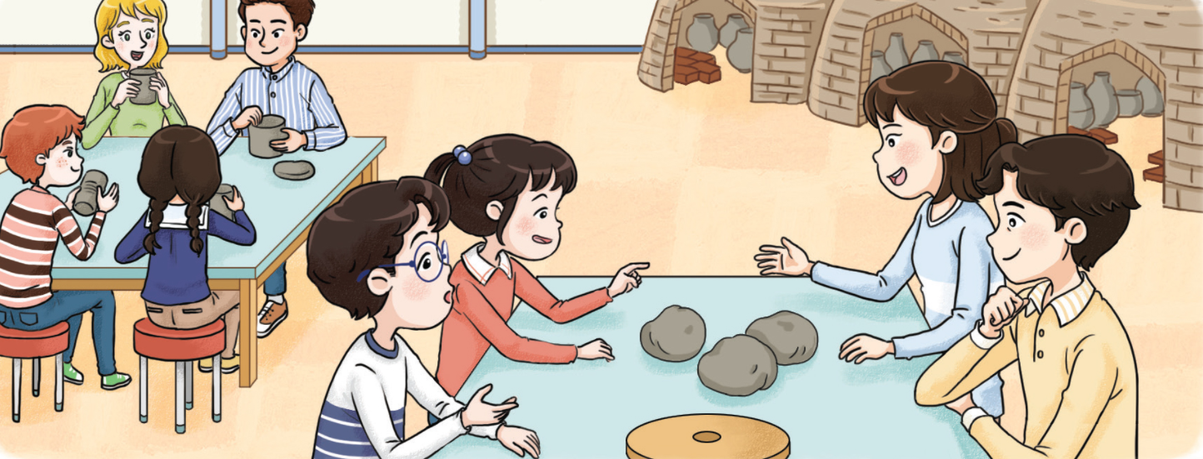



5-1
1. 자연수의 혼합 계산
suh_0501_01_0003_101_1
03 곱셈과 나눗셈이 섞여 있는 식을 계산해 볼까요
다음 그림의 상황에 대하여 이야기해 봅시다.
Θ Description & Function
#1
물음 1
물음 2
물음 3
탭 이벤트
‘예’는 정답 칸 클릭 시 나타남. 처음에는 나타나지 않음.
답 칸 클릭하면 답 나타남. 정답 확인 버튼은 정답 가리기로 토글 됨.
그림에서 사람들이 무엇을 하고 있나요?
#2
모둠별로 찰흙을 나누어 주려고 합니다.
#3

Slide 4
5-1
1. 자연수의 혼합 계산
suh_0501_01_0003_101_1
03 곱셈과 나눗셈이 섞여 있는 식을 계산해 볼까요
다음 그림의 상황에 대하여 이야기해 봅시다.
Θ Description & Function
물음 1
물음 2
물음 3
‘예’는 정답 칸 클릭 시 나타남. 처음에는 나타나지 않음.
답 칸 클릭하면 답 나타남. 정답 확인 버튼은 정답 가리기로 토글 됨.
몇 명이 한 모둠이 되나요?
#1
4명씩 한 모둠이 됩니다.
#2

Slide 5
5-1
1. 자연수의 혼합 계산
suh_0501_01_0003_101_1
03 곱셈과 나눗셈이 섞여 있는 식을 계산해 볼까요
다음 그림의 상황에 대하여 이야기해 봅시다.
Θ Description & Function
물음 1
물음 2
물음 3
‘예’는 정답 칸 클릭 시 나타남. 처음에는 나타나지 않음.
답 칸 클릭하면 답 나타남. 정답 확인 버튼은 정답 가리기로 토글 됨.
한 모둠에 찰흙을 몇 덩이씩 나누어 주려고 하나요?
#1
3덩이씩 나누어 주려고 합니다.
#2

Slide 6
5-1
1. 자연수의 혼합 계산
suh_0501_01_0003_102_1
03 곱셈과 나눗셈이 섞여 있는 식을 계산해 볼까요
Θ Description & Function
#1
[이번 시간에 배울 내용]
1
이번 시간에는 무엇을 배울까요?
수학 12~13쪽
수학 익힘 8~9쪽
괄호가 없을 때와 있을 때의 곱셈과 나눗셈이 섞여 있는 식의 계산 순서를 설명할 수 있습니다.
식의 계산 순서에 맞게 계산할 수 있습니다.

Slide 7

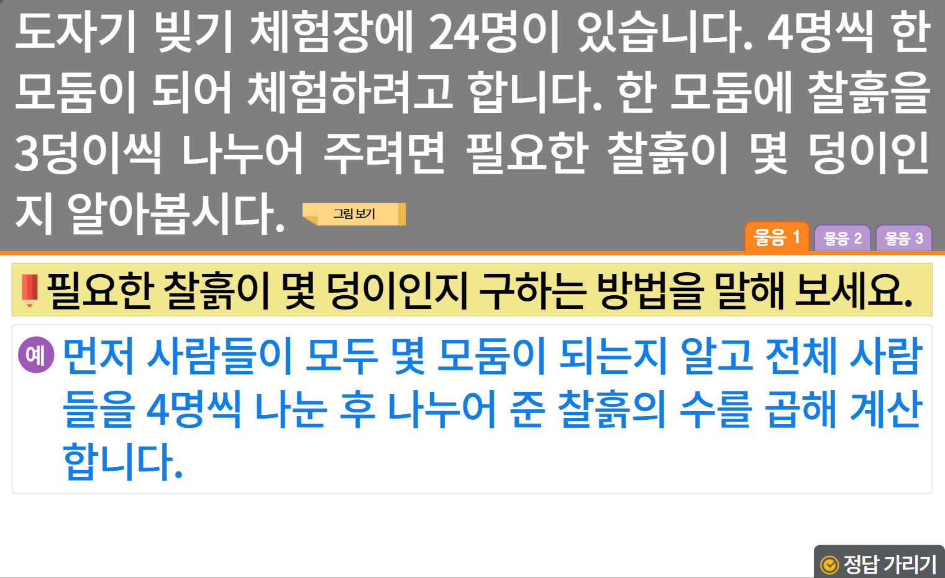

5-1
1. 자연수의 혼합 계산
suh_0501_01_0003_201_1
03 곱셈과 나눗셈이 섞여 있는 식을 계산해 볼까요
수정사항
1 | 대발문 앞 연필 아이콘 추가
2 | 그림 보기 약물 디자인 수정
3 | 소발문 앞 블릿 디자인 수정
4 | 예 약물 디자인 수정
5 | 예시 문장 수정
6 | 정답확인 버튼 디자인 수정 정답 확인 > 정답 가리기로 토글됨
1
2
3
5
4
먼저 사람들이 모두 몇 모둠이 되는지 알아야 합니다.
전체 사람들을 4명씩 나눈 후 나누어 준 찰흙의 수를 곱합니다.
6
https://cdata2.tsherpa.co.kr/tsherpa/MultiMedia/Flash/2020/curri/index.html?flashxmlnum=yuni4856&classa=A8-C1-31-MM-MM-04-04-02-0-0-0-0&classno=MM_31_04/suh_0301_03_0002/suh_0301_03_0002_201_1.html

Slide 8
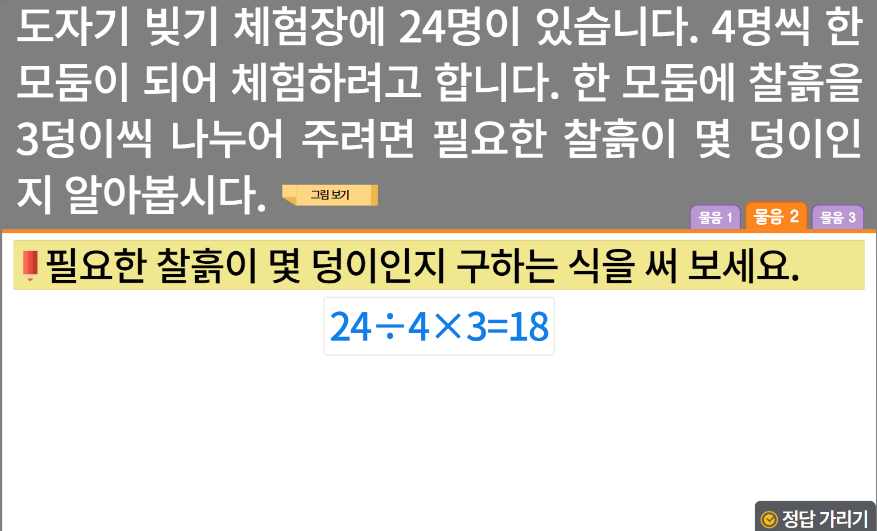
5-1
1. 자연수의 혼합 계산
suh_0501_01_0003_201_1
03 곱셈과 나눗셈이 섞여 있는 식을 계산해 볼까요
수정사항
1 | 소발문 앞 블릿 디자인 수정
2 | 정답확인 버튼 디자인 수정 정답 확인 > 정답 가리기로 토글됨
3
4
5
1
2

Slide 9
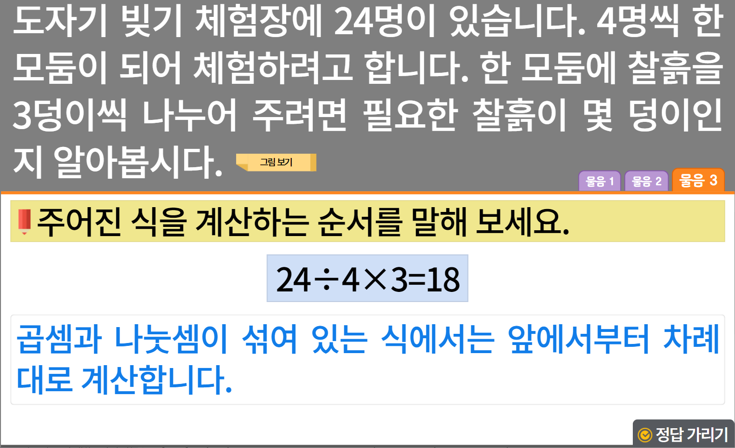

5-1
1. 자연수의 혼합 계산
suh_0501_01_0003_201_1
03 곱셈과 나눗셈이 섞여 있는 식을 계산해 볼까요
수정사항
1 | 소발문 앞 블릿 디자인 수정
2 | 색상박스 디자인 및 위치 수정
3 | 계산 순서 추가 (답 클릭 시 함께 보이게)
4 | 정답확인 버튼 디자인 수정 정답 확인 > 정답 가리기로 토글됨
5
1
2
곱셈과 나눗셈이 섞여 있는 식에서는 앞에서부터 차례대로 계산합니다.
①
②
3
4

Slide 10
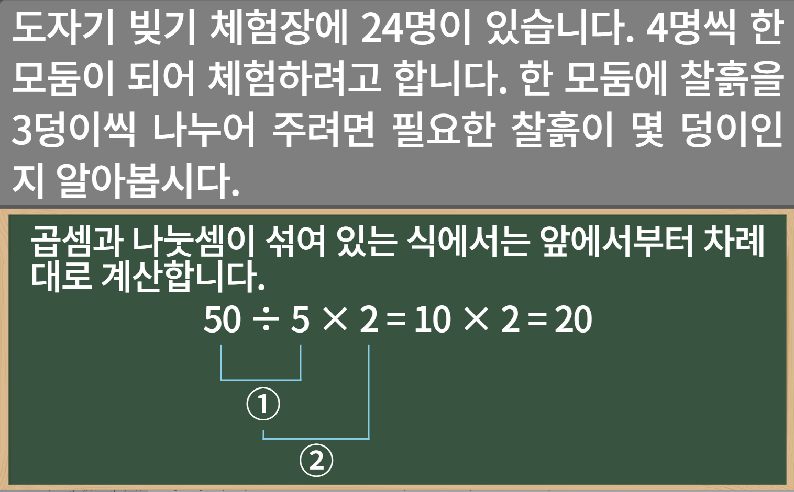
5-1
1. 자연수의 혼합 계산
suh_0501_01_0003_201_2
03 곱셈과 나눗셈이 섞여 있는 식을 계산해 볼까요
수정사항
1 | 개념정리박스 디자인 수정 (비고 참고)
2
3
4
5
1
https://cdata2.tsherpa.co.kr/tsherpa/MultiMedia/Flash/2020/curri/index.html?flashxmlnum=yuni4856&classa=A8-C1-41-MM-MM-04-03-03-0-0-0-0&classno=MM_41_04/suh_0401_02_0003/suh_0401_02_0003_201_2.html

Slide 11
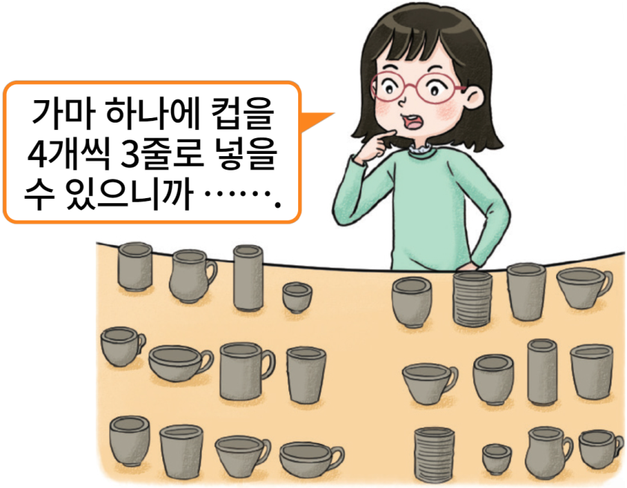

5-1
1. 자연수의 혼합 계산
suh_0501_01_0003_202_1
03 곱셈과 나눗셈이 섞여 있는 식을 계산해 볼까요
가마 하나에 컵을 4개씩 3줄로 넣을 수 있습니다. 컵 24개를 한 번에 구울 때 필요한 가마는 몇 개인지 알아봅시다.
Θ Description & Function
탭 이벤트
소발문 삽화 고정(물음1~2) 말풍선 약물 사용. - 말풍선 안에 텍스트 삽입.
확대 버튼 및 풀 팝업창(다음 슬라이드)
답 칸 클릭하면 답 나타남. 정답 확인 버튼은 정답 가리기로 토글 됨.
#1
물음 1
물음 2
물음 3
가마 하나에 구울 수 있는 컵이 몇 개인지 구하는 식을 써 보세요.
#2
가마 하나에
컵을 4개씩
3줄로 넣을 수
있으니까······.
#3
#4
4×3=12

Slide 12

5-1
1. 자연수의 혼합 계산
suh_0501_01_0003_202_1
03 곱셈과 나눗셈이 섞여 있는 식을 계산해 볼까요
Θ Description & Function
#1
< 확대 버튼 클릭 시 나타나는 화면>
삽화에 텍스트 작성. 말풍선 안에 텍스트 들어가게 크기 조절.
가마 하나에
컵을 4개씩
3줄로 넣을 수
있으니까······.

Slide 13
5-1
1. 자연수의 혼합 계산
suh_0501_01_0003_202_1
03 곱셈과 나눗셈이 섞여 있는 식을 계산해 볼까요
가마 하나에 컵을 4개씩 3줄로 넣을 수 있습니다. 컵 24개를 한 번에 구울 때 필요한 가마는 몇 개인지 알아봅시다.
Θ Description & Function
답 칸 클릭하면 답 나타남. 정답 확인 버튼은 정답 가리기로 토글 됨.
물음 1
물음 2
물음 3
먼저 계산해야 하는 부분을 ( )로 묶어 필요한 가마는 몇 개인지 하나의 식으로 나타내어 보세요.
가마 하나에
컵을 4개씩
3줄로 넣을 수
있으니까······.
#1
24÷(4×3)=2

Slide 14
5-1
1. 자연수의 혼합 계산
suh_0501_01_0003_202_1
03 곱셈과 나눗셈이 섞여 있는 식을 계산해 볼까요
가마 하나에 컵을 4개씩 3줄로 넣을 수 있습니다. 컵 24개를 한 번에 구울 때 필요한 가마는 몇 개인지 알아봅시다.
Θ Description & Function
답 칸 클릭하면 답 나타남. 정답 확인 버튼은 정답 가리기로 토글 됨.
#2 정답 칸 클릭 시 순서(①, ②)가 나타남. 처음엔 나타나지 않음.
물음 1
물음 2
물음 3
주어진 식을 계산하는 순서를 말해 보세요.
24÷(4×3)=2
①
#2
②
#2
( )가 있는 식에서는 ( ) 안을 먼저 계산합니다.
#1

Slide 15
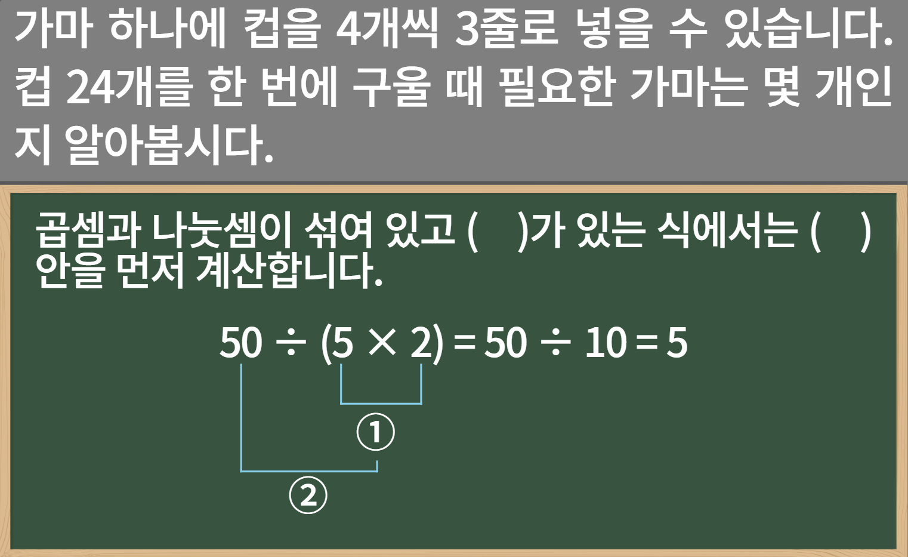
5-1
1. 자연수의 혼합 계산
suh_0501_01_0003_202_2
03 곱셈과 나눗셈이 섞여 있는 식을 계산해 볼까요
수정사항
1 | 개념정리박스 디자인 수정 (비고 참고)
2
3
4
5
1
https://cdata2.tsherpa.co.kr/tsherpa/MultiMedia/Flash/2020/curri/index.html?flashxmlnum=yuni4856&classa=A8-C1-41-MM-MM-04-03-03-0-0-0-0&classno=MM_41_04/suh_0401_02_0003/suh_0401_02_0003_201_2.html

Slide 16
5-1
1. 자연수의 혼합 계산
suh_0501_01_0002_202_1
02 덧셈과 뺄셈이 섞여 있는 식을 계산해 볼까요
수정사항
1 | 탭 이벤트
2 | 예 약물 사용 -답 박스 클릭 시 나타남. 처음에는 나타나지 않음.
3 | 답 칸 클릭하면 답 나타남. 정답 확인 버튼은 정답 가리기로 토글 됨.
4
5
6
#1
두 식을 비교하고 계산해 봅시다.
물음 1
물음 2
두 식이 어떻게 다른지 말해 보세요.
45÷5×3
45÷(5×3)
#2
왼쪽 식에는 괄호가 없고, 오른쪽 식에는 괄호가 있습니다.
#3

Slide 17
5-1
1. 자연수의 혼합 계산
suh_0501_01_0002_202_1
02 덧셈과 뺄셈이 섞여 있는 식을 계산해 볼까요
수정사항
1 | 탭 이벤트
2 | 예 약물 사용 -답 박스 클릭 시 나타남. 처음에는 나타나지 않음. 답 박스 클릭 시 #2-1 부분 나타남. 처음에는 나타나지 않음.
3 | 답 칸 클릭하면 답 나타남. 정답 확인 버튼은 정답 가리기로 토글 됨.
4
5
6
#1
두 식을 비교하고 계산해 봅시다.
물음 2
물음 1
물음 2
두 식의 계산 순서를 각각 나타내고, 계산 결과를 비교해 보세요.
식을 클릭하여 옮기세요.
i
#2-1
45÷(5×3)
#2-1
45÷5×3
=3
=27
①
①
#2-1
#2-1
②
②
#2
오른쪽 식에는 괄호가 있어서 괄호 안을 먼저 계산했기 때문에 두 식의 계산 결과가 다릅니다.
#3

Slide 18
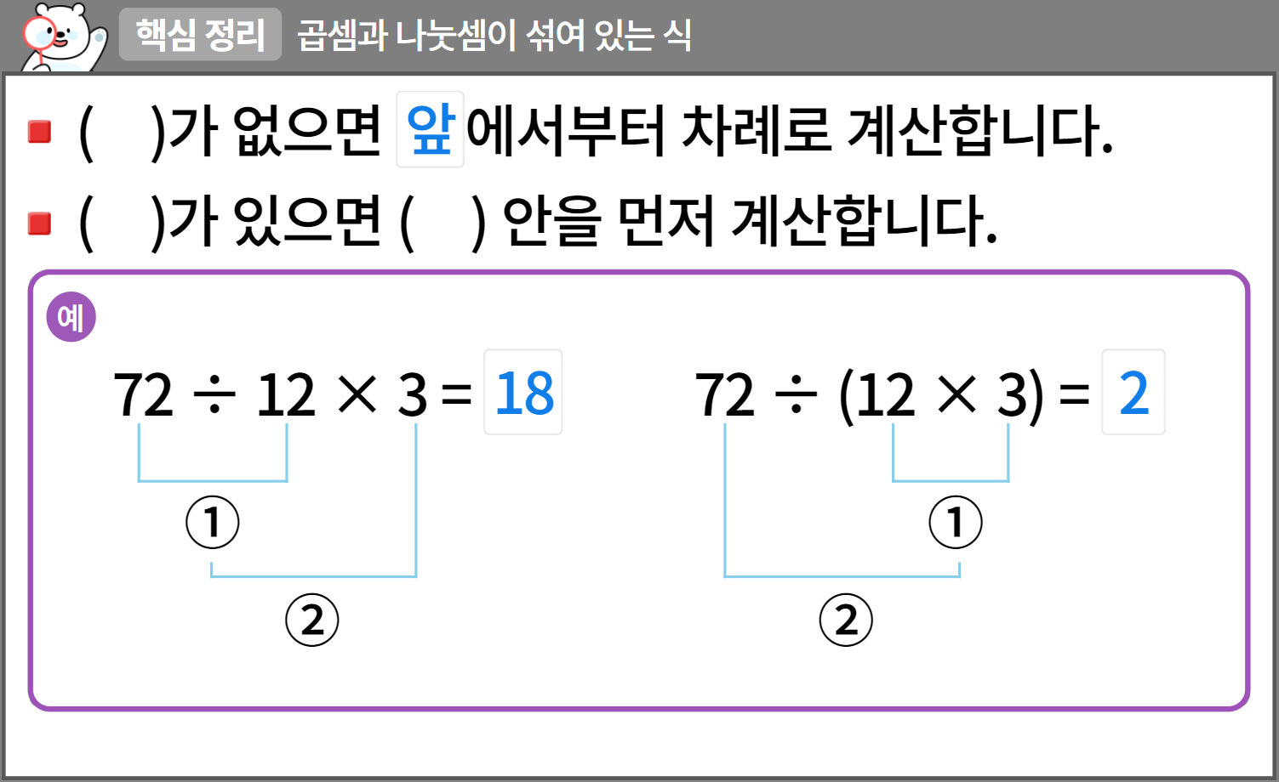
5-1
1. 자연수의 혼합 계산
suh_0501_01_0003_301_1
03 곱셈과 나눗셈이 섞여 있는 식을 계산해 볼까요
수정사항
1 | 핵심정리 페이지 디자인 수정
2 | 블릿 디자인 수정
3 | 라인박스 디자인 수정
4 | 예 약물 디자인 수정
5
1
2
3
4
https://cdata2.tsherpa.co.kr/tsherpa/MultiMedia/Flash/2020/curri/index.html?flashxmlnum=yuni4856&classa=A8-C1-41-MM-MM-04-03-04-0-0-0-0&classno=MM_41_04/suh_0401_02_0004/suh_0401_02_0004_301_1.html

Slide 19
5-1
1. 자연수의 혼합 계산
suh_0501_01_0003_302_1
03 곱셈과 나눗셈이 섞여 있는 식을 계산해 볼까요
Θ Description & Function
#1
[다음 시간에 배울 내용]
1
다음 시간에는 무엇을 배울까요?
수학 14~15쪽
수학 익힘 10~11쪽
덧셈, 뺄셈, 곱셈이 섞여 있는 식을 계산해 볼까요

Slide 20
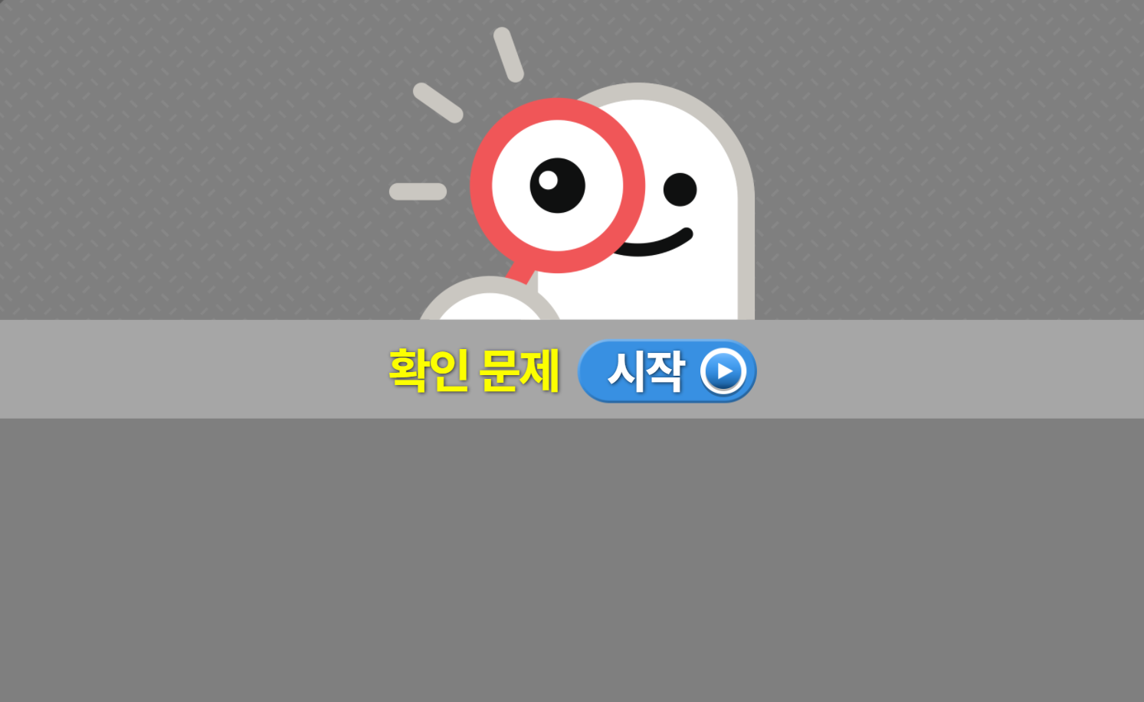
5-1
1. 자연수의 혼합 계산
suh_0501_01_0003_401_1
03 곱셈과 나눗셈이 섞여 있는 식을 계산해 볼까요
수정사항
1 | 확인 문제 게이트 페이지 수정
2
3
4
5

Slide 21
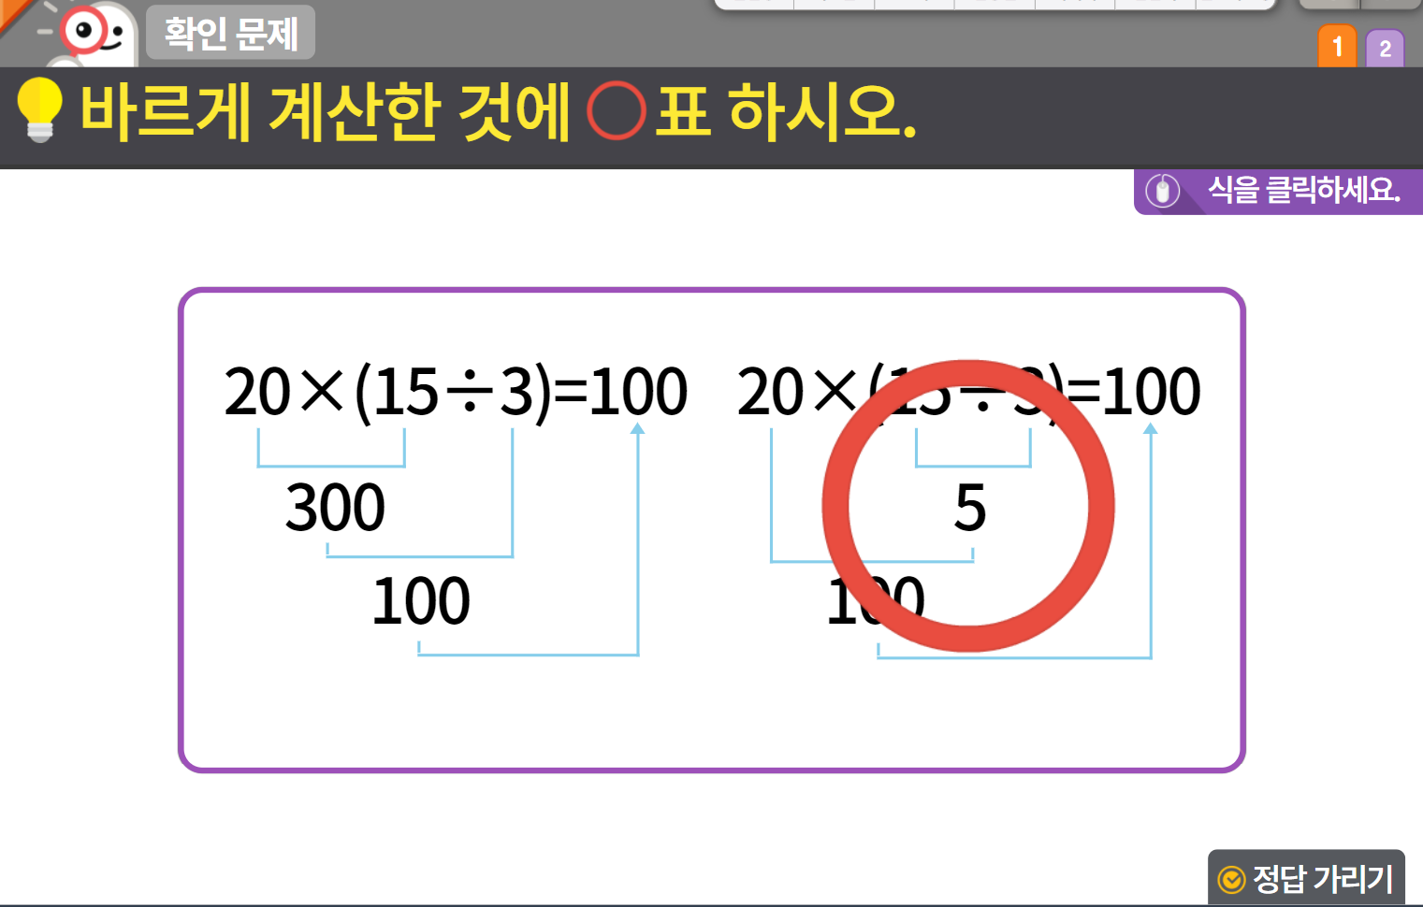


5-1
5-1
suh_0501_01_0002_401_1
1. 자연수의 혼합 계산
suh_0501_01_0003_401_1
1. 자연수의 혼합 계산
02 덧셈과 뺄셈이 섞여 있는 식을 계산해 볼까요
03 곱셈과 나눗셈이 섞여 있는 식을 계산해 볼까요
수정사항
기존 1,2번은 1,4번에 넣고 2번, 3번, 5번 문제 신규 추가 확인문제 디자인 수정 (비고란 링크 참고, 이하 공통)
1 | 발문 앞 블릿 디자인 수정
2 | ○ 디자인 수정
3 | 지시문 디자인 수정 볼드 – 식, 클릭
4 | 정답 확인>정답 가리기로 토글됨.
5
1
2
3
2
4

Slide 22

5-1
1. 자연수의 혼합 계산
suh_0501_01_0003_401_1
03 곱셈과 나눗셈이 섞여 있는 식을 계산해 볼까요
수정사항
기존 1,2번은 1,4번에 넣고 2번, 3번, 5번 문제 신규 추가 확인문제 디자인 수정 (비고란 링크 참고, 이하 공통)
1 | 답을 클릭하면 답 나타남. 정답 확인 버튼은 정답 가리기로 토글 됨.
2
3
4
5
문제 1
문제 2
문제 3
문제 4
문제 5
계산해 보시오.
40×2÷5＝
80÷5＝16
45÷(3×5)＝
45÷15＝3
#1

Slide 23



5-1
1. 자연수의 혼합 계산
suh_0501_01_0003_401_1
03 곱셈과 나눗셈이 섞여 있는 식을 계산해 볼까요
수정사항
기존 1,2번은 1,4번에 넣고 2번, 3번, 5번 문제 신규 추가 확인문제 디자인 수정 (비고란 링크 참고, 이하 공통)
1 | 풀이 확인 팝업창(다음 슬라이드)
2 | 답 칸 클릭하면 답과 풀이 나타남. 정답 확인 버튼은 정답 가리기로 토글됨.
3
4
5
문제 1
문제 2
문제 3
문제 4
문제 5
계산 결과가 더 큰 것의 기호를 쓰시오.
45÷9×7
24×4÷3
㉡
#1
#2

Slide 24


5-1
1. 자연수의 혼합 계산
suh_0501_01_0003_401_1
03 곱셈과 나눗셈이 섞여 있는 식을 계산해 볼까요
수정사항
기존 1,2번은 1,4번에 넣고 2번, 3번, 5번 문제 신규 추가 확인문제 디자인 수정 (비고란 링크 참고, 이하 공통)
1 | 풀이 팝업 창
2
3
4
5
문제 1
문제 2
문제 3
문제 4
문제 5
계산 결과가 더 큰 것의 기호를 쓰시오.
45÷9×7
24×4÷3
풀이
㉡
45÷9×7=5×7=35
24×4÷3=96÷3=32

Slide 25
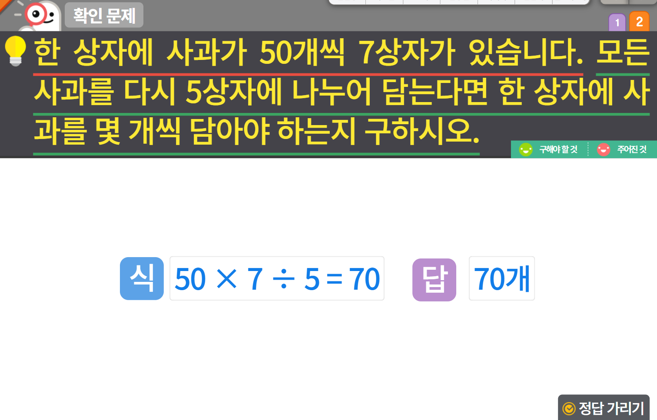


5-1
1. 자연수의 혼합 계산
suh_0501_01_0003_401_1
03 곱셈과 나눗셈이 섞여 있는 식을 계산해 볼까요
수정사항
기존 1,2번은 1,4번에 넣고 2번, 3번, 5번 문제 신규 추가 확인문제 디자인 수정 (비고란 링크 참고, 이하 공통)
1 | 발문 앞 블릿 디자인 수정
2 | 밑줄 디자인 수정 (비고 문제 10번 참고)
3 | 구해야 할 것, 주어진 것 약물 디자인 수정
4 | 식, 답 약물 디자인 수정
5 | 정답 확인>정답 가리기로 토글됨
1
2
3
4
4
70
개
5
http://cdata.tsherpa.co.kr/tsherpa/MultiMedia/Flash/2020/curri/index.html?flashxmlnum=soboro2&classa=A8-C1-62-KK-KA-02-03-04-0-0-0-0&classno=AA_SAMPLE/nproto_sample/DA/nproto_cmn_914.html

Slide 26


5-1
1. 자연수의 혼합 계산
suh_0501_01_0003_401_1
03 곱셈과 나눗셈이 섞여 있는 식을 계산해 볼까요
수정사항
기존 1,2번은 1,4번에 넣고 2번, 3번, 5번 문제 신규 추가 확인문제 디자인 수정 (비고란 링크 참고, 이하 공통)
1 | 답,식 칸 클릭하면 답,식 나타남. 정답 확인 버튼은 정답 가리기로 토글 됨.
2
3
4
5
문제 1
문제 2
문제 3
문제 4
문제 5
학생 24명이 한 보트에 4명씩 나누어 탔고, 각 보트에 노를 3개씩 주려고 합니다. 준비해야 할 노는 몇 개인지 하나의 식으로 나타내어 구해 보시오.
24÷4×3＝6×3=18
18
개
#1

